Slide 1
软件工程
大连理工大学软件学院
朴勇
Email: eric_piao@163.com
QQ: 1238942

Slide 2
课程简介
《软件工程》是软件学院开设的一门专业基础课程，主要介绍软件工程的基本原理、开发方法和开发工具，是软件开发经验总结的理论课程，同时也具有很强的实践性；
另外，该课程涉及到计算机、经济学、管理学、工程学、市场学等多个领域的知识，具有知识广泛性的特点。

Slide 3
主要内容
概述：概念、软件危机、软件工程内容、方法论、UML、发展与挑战等
软件过程：生命周期、传统软件过程模型、敏捷过程模型等
软件开发方法（面向对象为主）
需求分析、概要设计、代码生成、详细设计、实现
设计优化：设计原则、架构模式、设计模式
交互设计、软件测试与质量保证
软件项目管理、过程管理与改进
软件配置管理、项目管理、质量管理、人员与沟通
CMMI、过程域等

Slide 4
课程组织
48学时，3学分，必修课
上机：24学时
考核方法
期末考试 - 70%
平时作业、大作业 - 20%
课堂表现、出席率等 - 10%，三次不到取消考试资格！
presentation - extra bonus!
答疑
每次课堂、课下通过email或QQ
每周三下午：13:30~15:00，综合楼303

Slide 5

参考资料
教科书
软件工程
朴勇、周勇
电子工业出版社

Slide 6
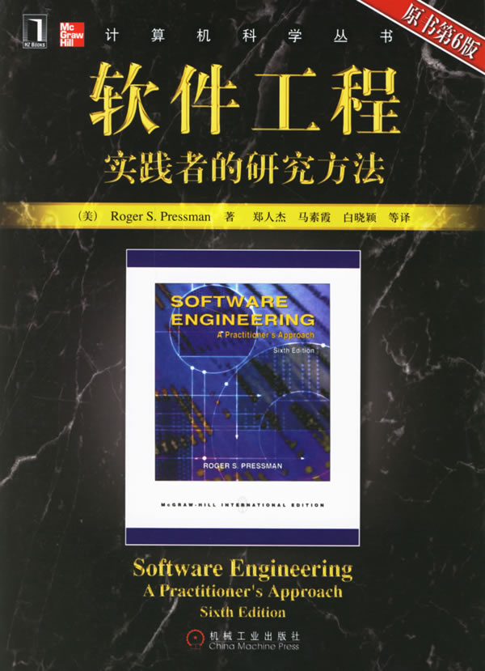
参考资料
参考书
软件工程－实践者的研究方法
普雷斯曼著, 郑人杰等译
机械工业出版社

Slide 7
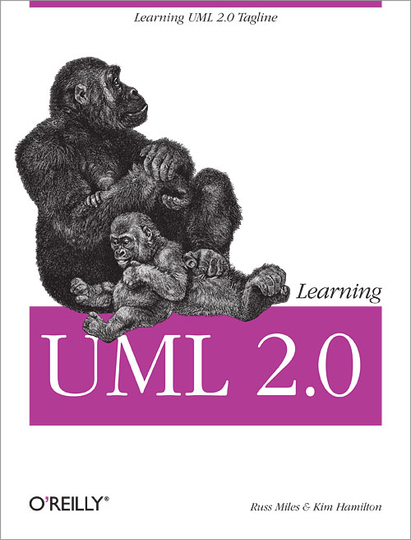
参考资料
参考书
Learning UML 2.0
Kim Hamilton, Russell Miles
O'Reilly

Slide 8
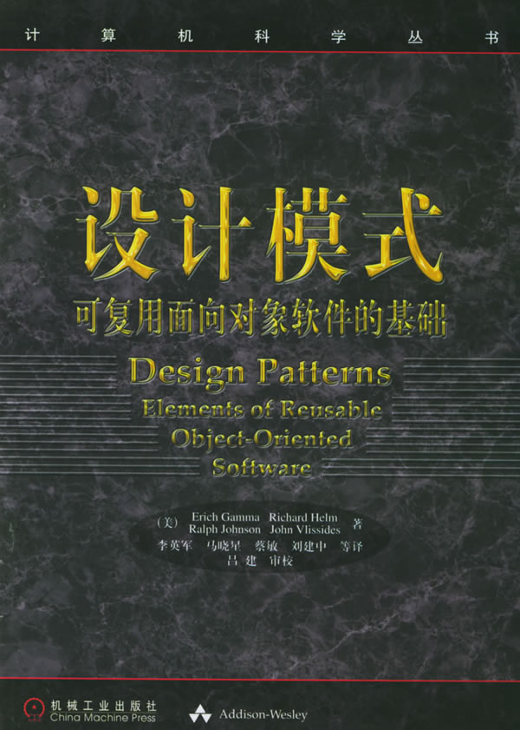
参考资料
参考书
设计模式: 可复用面向对象软件的基础
伽玛等著, 李英军等译
机械工业出版社

Slide 9
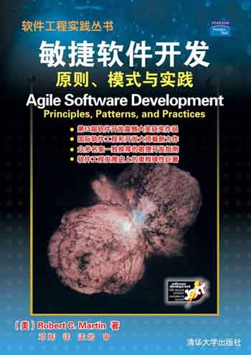
参考资料
参考书
敏捷软件开发——原则、模式与实践
Robert C. Martin, 邓辉译
清华大学出版社

Slide 10

课件与文档
https://pan.baidu.com/s/1_nxBz3myTWPAiv1tRHmDnA
提取码：lr3i
课件、参考资料等
工具软件下载
…
考试后不进行调分！

Slide 11
助教
招聘中...

